Slide 1
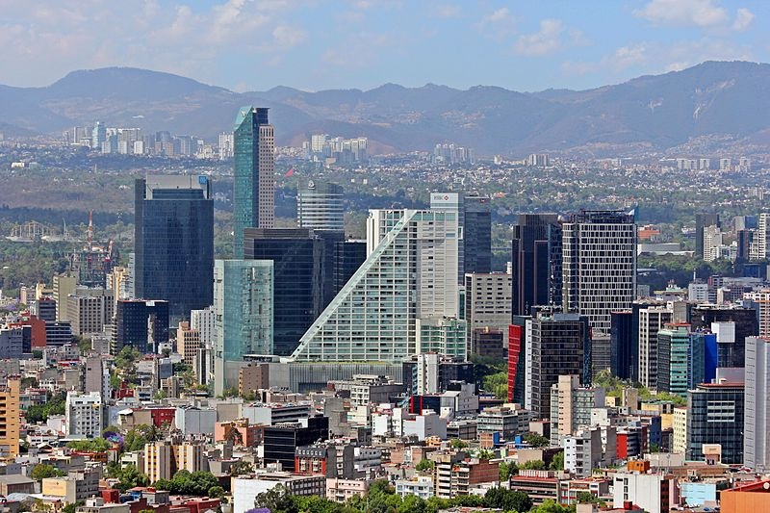
Brindando Excelencia en el Servicio
Presentado por: Tracey Johnson-MBA-ASI Capítulo Barbados
Iniciativa Nacional para la Excelencia en el Servicio

Slide 2
Welcome
Bienvenido
Bienvenu

Slide 3
Objetivos
Planificar y organizar la entrega de servicios confiables al cliente
Usar información sobre el cliente para un servicio personalizado
Trabajar con otros al seguir planes de un mejor servicio al cliente.
Planificar mejoras en los servicios al cliente, basándose en respuestas del cliente
Exceder las expectativas del cliente para aumentar la lealtad del mismo.

Slide 4

MENCIONA UNA ORGANIZACIÓN QUE TE AGRADA
Notes:
Cheffette
*Automotive Art
Foster & Ince
Renassiance
LIAT
Solar dynmanics
Carter

Slide 5
Experiencias marcadas con el cliente producen la lealtad del cliente
Lealtad del
Cliente
Experiencia
Diferenciada
Consistente
Intencional
Diferenciada
Valiosa
Experiencia
Predecible
Consistente
Intencional
Experiencia Fortuita

Slide 6
Líderes –El servicio empieza contigo
Función de Liderazgo
Supervisar el equipo y las operaciones de vanguardia
Administrar inventario
Atender a los clientes
Mantener y mejorar la productividad laboral
Manejar conflictos internos y externos y resolver las quejas
Terminar los informes
Mantener un ambiente seguro y limpio
Propósito del Liderazgo
Inspirar, dirigir y motivar a los empleados para que alcancen los blancos
Usar la visión y misión de la compañía para mantener el enfoque del grupo
Ser mentor, entrenador y modelo
Asegurarse que haya un propósito común
Proveer dirección, elogio y reconocimiento por un trabajo bien hecho
Desarrollar las habilidades y talentos del equipo

Slide 7
\
Interrogantes sobre el Servicio
¿Cómo ha cambiado mi negocio en uno, dos o tres años?
¿Dónde estará en dos, tres o cinco años? ¿Es allí donde realmente quiero que esté?
¿A qué no le estamos prestando atención?
¿Qué hace nuestra competencia que nosotros no hacemos?
¿Qué sucede diariamente? (identificar éxitos y problemas que ocurren. Los problemas son frecuentemente síntomas de asuntos más profundos).

Slide 8
La entrega de un servicio excelente significa cuán bien una organización es capaz de CONSTANTE y CONSISTENTEMENTE SUPLIR las necesidades de los clientes y EXCEDER sus expectativas al proveer bienes y servicios en forma oportuna y SENSIBLE.
3 Elementos Críticos
Atención
Constante
Consistente

Slide 9
Ciclo de Excelencia en el Servicio
Hacer lo que dices –Cumplir tus promesas, dando cada vez el SERVICIO correcto en el tiempo correcto.
Hacer que la experiencia se sienta como algo personal. Ver a los clientes como individuos.
Caminar la milla extra –añadir esos toques extra que hacen una diferencia
Resolver voluntariamente los problemas –tomar responsabilidad y llegar a una solución
Excellent Service is:
Notes:
Excelencia en el servicio es:

Slide 10
Beneficios del Servicio al Cliente
Satisfacción del Cliente y Calidad de Servicio
Alienta la lealtad y que se repita el negocio
Baja el costo de atraer nuevos clientes
Reduce costos por fracaso
Aísla a los clientes de la competencia externa
Promueve la propaganda positiva por boca del mismo cliente
Puede crear ventajas sostenibles

Slide 11
Contrata según la actitud
Optimista
Actitud positiva
Honesta y justa
Orientada a
soluciones
Amigable
Rápida
Eficiente
Conocedora
Cooperadora
Serena
Respetuosa
Apasionada por el servicio

Slide 12
CULTURA DE SERVICIO
Sé Intencional
Vive la misión y los valores
Implementa normas de servicio
Habla acerca de servicio, elogia a tu equipo
Cumple la promesa a los clientes internos y externos

Slide 13


Slide 14


Slide 15

Camina en los zapatos de tus clientes

Slide 16

Expectativas del Cliente…….
Reconóceme,
Recuérdame,
Salúdame, involúcrame,
Hazme sentir atendido
Anticípate a mis necesidades
Entrega tu servicio a tiempo
Notes:
Guatemala Story with hotel and young waiter

Slide 17
El Costo del Servicio
Costo Total
Costo Financiero
Dinero
Costo No Financiero
Sicológico
Tiempo

Slide 18
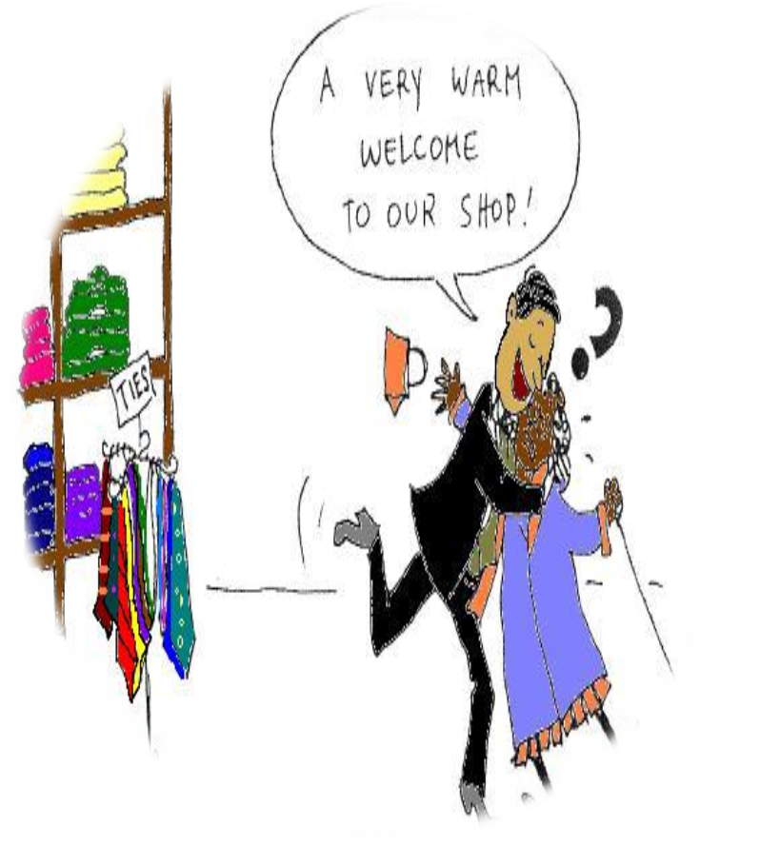
Manejo de Encuentros en el Servicio
Encuentro en el Servicio
Cuando el cliente interactúa directamente con un servicio.
Momento de la Verdad
Cuando un cliente se forma una opinión respecto al nivel de servicio de la organización.
El cliente decidirá permanecer leal a la organización o irse a otra parte.
Notes:
En recuadro: ¡Una cálida y cariñosa bienvenida a nuestra tienda!

Slide 19

Recuperación, aun cuando las cosas vayan mal
Recuperación en el Servicio son los esfuerzos sistemáticos por parte de una firma después de una falla en el servicio, a fin de corregir un problema y retener la buena voluntad de un cliente.

Slide 20
Comunicación Positiva
¿Qué dices?
Comunicación cara a cara
    -55% lenguaje corporal
    -38% tono de voz
    -7% palabras usadas
    Comunicación por teléfono
    -82% tono de voz
    -18% palabras usadas
Albert Mehrabian,Ph.D., UCLA study

Slide 21
Al hacer la Conexión
Aspectos de calidad de la voz
  Tono
    -Expresa sentimientos o emoción
  Registro de la voz (grave, aguda)
  -Cuán alta o baja suena la voz
  Inflexión (elevación o atenuación de la voz
    -Enfatizando palabras o sílabas para expresar mejor el mensaje
  Ritmo
  -Cuántas palabras habladas por minuto
  Volumen
    -Cuán fuerte o débil suena la voz

Slide 22
Did you Know?
68% de las veces; según muestran los estudios, las compañías pierden un cliente por causa de la actitud o indiferencia de parte del representante del servicio.

Slide 23

Ten una muy buena actitud
Una actitud sana es contagiosa, pero no esperes a contagiarte, sé tú quien contagia.
Notes:
Indicate that part of having a great attitude is being able to appreciate the good in yourself so tha you can appreciate others. Appreciation can be learned from self-talk.
This includes thoughts about yourself e.g Change “I’ll never get this right” to “I’ll get this done better”. Negative statements set you up for failure
It also includes thoughts about your customer e.g. Change “ Look at that old lady. She doesn’t have a clue about using the computer and the internet” This is going to be tough to handle to “I’ll do what I can to help this customer even though she doesn’t know about ____. I’ll do my best to explain.
Remember that Courtessy Counts. Words like please, thank you, you’re welcome, excuse me , I’m sorry help to make the customer service experience more pleasurable.
Use a person’s name when you know it and remember to give your name as well.
Use yes rather than yeah and yes makes you sound more professional, respectful and intelligent
When appropriate smile whether its face to face or over the phone your customers will see or hea the smile in your voice

Slide 24
Si vas a alcanzar la excelencia en cosas grandes, desarrolla el hábito en las cosas pequeñas. La excelencia no es una excepción, es una actitud prevalente.
~ Colin Powell ~

Slide 25
TRES TIPOS DE PERSONAS
Las que hacen que ocurran las cosas
Las que miran cómo pasan las cosas
Las que se preguntan qué ha pasado
¿De qué grupo vas a ser parte?

Slide 26
Gracias
Thank You
Merci

